Slide 1
MODULBASERT TRENING FOR
FØRSTEHJELPSPERSONELL
MODUL: 5
TRAUMER

Slide 2
Modul 5
Læremål:
Prioritere i samsvar med ABCDE i behandlingen av hardt skadet pasient
Beskrive prinsipper for ABC-vurdering og pasientundersøkelse. Assistere under ledelse av sykepleier
Kunne beskrive prinsipper for prioritering blant flere skadde. Assistere under ledelse av sykepleier.
Kunne legge pasient i traumesideleie

Slide 3
Modul 5
Innhold:
ABCDE – Introduksjon av begrepene, prinsippene og tanken bak prioriteringene
Presisere ABCDE. Systematisk pasientundersøkelse, bevisst og bevisstløs pasient.
Skademekanikk:
Energivurdering og konsekvenser av denne for undersøkelse og behandling
Viktighet av skademekanikk i rapport fra ARL-lag
Traumesideleie
Assistere sykepleier ved pålegging av Sam-Sling
Medisinsk organisering på skadested:
Førstehjelpers rolle og oppgaver
Prinsipp for prioritering – triage
Medisinsk skadestedsledelse i akuttfase
Primærundersøkelse
Merking av prioriteringsgrad

Slide 4
Modul 5
Metode:
Praksis:
Fokus på systematisk og basal livreddende førstehjelp:
ABC på traumatisert, våken og bevisstløs pasient
Gjennomføre systematisk pasientundersøkelse på markør/hverandre
Triage
Legge på nakkekrage
Legge markør/hverandre i traumesideleie
Finne fram og hjelpe til med å plassere Sam-Sling

Slide 5
Modul 5
Metode:
Utstyr fra førstehjelp-/akuttsekk:
Ventilasjonsutstyr/ O2
Trykkbandasje
Utstyr til innleggelse av venekanyle
Intravenøs væske
Nakkekrage
Redningssaks
Sug

Slide 6
Modul 5
Referanser:
TR0819
TR0821
TR0822
Legevaktshåndboken
Norsk indeks for medisinsk nødhjelp

Slide 7
gjennomføring
Teori i plenum
Grupper på 2 – 3 personer
Trening på markører/ hverandre
Bruke førstehjelps og akuttsekker, annet utstyr
Tidsforbruk teori: 30 min
Tidsforbruk praktiske øvelser: 75 min
Tidsbruk evaluering: 15 min

Slide 8
pasientundersøkelse
A - AIRWAYS
B - BREATHING
C - CIRCULATION
D - DISABILITY
E - EXPOSURE

Slide 9

pasientundersøkelse
90% av skadene kan fastslås med nøyaktige opplysninger om skademekanismen. Rapport om skademekanisme er derfor viktig.
Tilført energi: E=1/2MV^2
Tiden energien tilføres vevet på
Arealet energien fordeles over

Slide 10
Traume
Høyenergiskade
Mulig livstruende indre skade ved:
Fall > 5 meter eller > 3 x egen høyde
Fastklemt > 30 min
Knusningsskader
Penetrerende skader
Brannskader

Slide 11
Traume
Traumeundersøkelse
Luftveier
Respirasjon
Sirkulasjon
Bevissthetsnivå (GCS) og pupiller

Slide 12
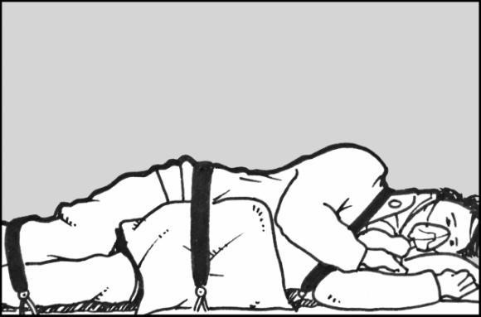
Traumesideleie og transport

Slide 13
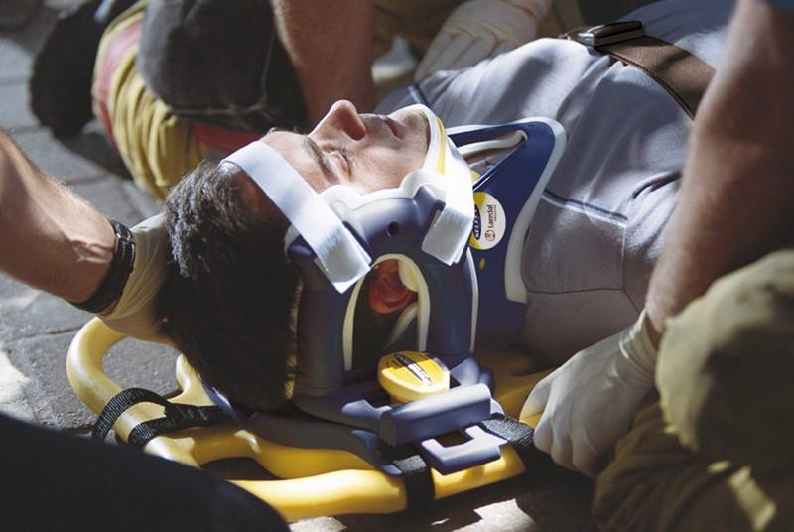
Traumesideleie og transport

Slide 14
Praktiske øvelser
Trolig har pasient falt ned fra et stillas. Pasienten har blek blålig hudfarge. Åpent leggbrudd. Pasienten er våken, engstelig, klager over smerter i bekken/rygg, kaldsvett, puster raskt og overfladisk. Rask, svak halspuls. Ikke følbar håndleddpuls. Tiltak og prioritering?
Pasienten har blek hudfarge, litt stor mage. Pasienten reagerer ikke på smerte, pusten er surklet, gispende og sein, ingen følbar puls. Tiltak og prioritering?
Pasienten er våken og har store smerter. Pust og puls er normal. Tiltak og prioritering?

Slide 15
EVALUERING
Observasjon i henhold til læremål:
Prioritere i samsvar med ABCDE i behandlingen av hardt skadet pasient
Beskrive prinsipper for ABC-vurdering og pasientundersøkelse. Assistere under ledelse av sykepleier
Kunne beskrive prinsipper for prioritering blant flere skadde. Assistere under ledelse av sykepleier.
Kunne legge pasient i traumesideleie
Sterke sider
Kan forbedres

Slide 16
INSTRUKTØRVEILEDNING
Traumer
Tidsforbruk: 70 min
Læremål: Kunne gjennomføre pasientundersøkelse i henhold til ABCDE. Kunne legge pasient i traumesideleie.
Førstehjelper iverksetter og gjennomfører pasientundersøkelse på markør/hverandre etter ABCDE prinsippet. Grundig topp til tå undersøkelse.
  ABCDE:
  Sjekke bevissthetsnivå, Glasgow coma scale
  Sikre frie luftveier
  Sjekke åndedrett
  Puls?
  Varsle

Slide 17
INSTRUKTØRVEILEDNING
Førstehjelper iverksetter mobilisering
Sette på nakkekrage
Legge pasient på backboard med log-roll
Bruk av Sam-Sling
Støtte opp med ulltepper/puter eller lignende
Fiksere på rett måte i traumesideleie
Observere pasienten, føre pasient observasjonsskjema, være særlig oppmerksom på endringer

Slide 18
HODE-, RYGG OG NAKKESKADER
Læremål:
Kunne mistenke hode-/rygg-/skade på bakgrunn av skademekanisme
Kunne hindre forverring av hode-/rygg-/nakkeskade
Kunne overvåke pasient med fare for redusert bevissthet
Finne frem og bruke båremateriell. Stabilisere/ og sikre pasient på båre

Slide 19
MODUL 5
Innhold:
Gjennomgang av D og E i pasientundersøkelsen, spesielt med tanke på bevissthetsvurdering (GCS)
Gjennomgang av ulike immobiliseringsutstyr som nakkekrage og ryggbrett (Backboard/scoop båre)
Nakkekrage: indikasjoner og kontraindikasjoner
Klargjøring for sikker transport av pasient

Slide 20
Modul 5
Metode:
Praksis:
Trene på markør/ hverandre:
Pasientundersøkelse D og E
Nakkekrage
Spinalimmobilisering
Traumesideleie
Klargjøring for transport

Slide 21
Modul 5
Metode:
Praksis:
Utstyr fra førstehjelp-/akuttsekk:
Ventilasjonsutstyr/O2
Nakkekrage
Utstyr til innleggelse av venekanyle
Redningssaks
Sug

Slide 22
Modul 5
Referanser:
TR0819
TR0821
TR0822
Legevaktshåndboken
Norsk indeks for medisinsk nødhjelp

Slide 23
gjennomføring
Teori i plenum
Grupper på 2 – 3 personer
Trening på markør/hverandre
Bruke førstehjelps og akuttsekker, immobiliserings utstyr
Tidsforbruk innledning: 30 min
Tidsforbruk praktiske øvelser: 75 min
Tidsbruk evaluering: 15 min

Slide 24
pasientundersøkelse
A - AIRWAYS
B - BREATHING
C - CIRCULATION
D - DISABILITY
E - EXPOSURE

Slide 25
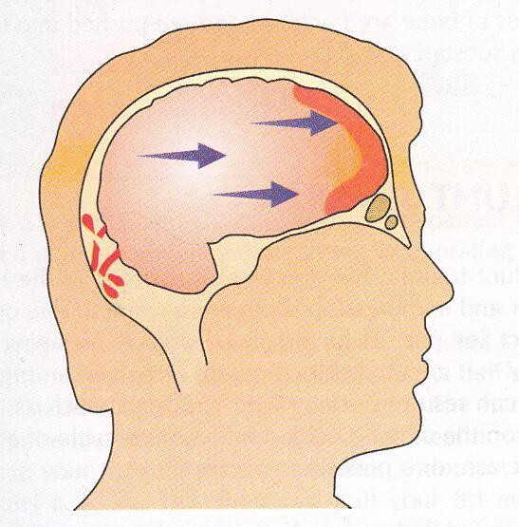
hodeskader
Slag mot hodet
Hjernen beveger seg inni skallen
Trykker mot beinstruktur
Forårsaker skader på selve hjernen
Blødninger
Evt bruddskader på skallen

Slide 26
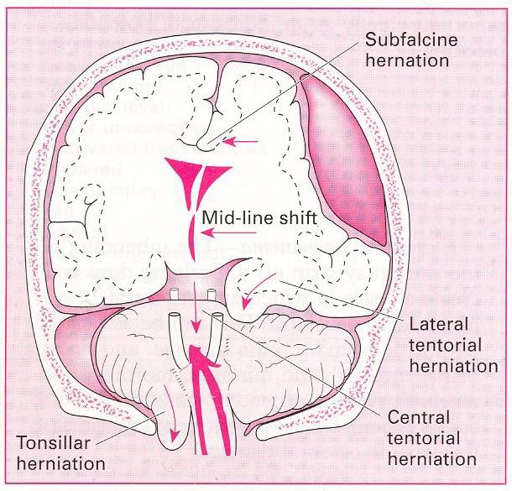
hodeskader
Blødninger kan oppstå
Gir økt intrakraniellt trykk
Gir blodansamling i hjernen
Gir plassmangel
Kan medføre at hjernestammen blir ødelagt
Pust, puls og blodtrykk opphører

Slide 27
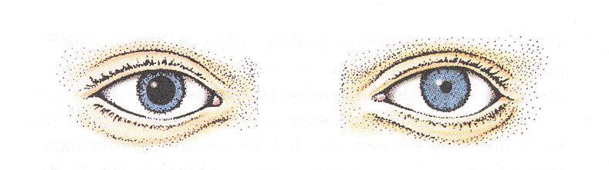
symptomer
Den ene pupillen er større enn den andre
Tegn på intra-kraniell blødning kommer gjerne etter en stund

Slide 28
Hodeskade behandling
Pasientundersøkelse, ABCDE
Gi oksygen, 10 liter på maske
Forbinde blødninger
Dekk til ved kraniebrudd
Våken pasient, hev overkropp ca 30 grader
Bevisstløs pasient, sideleie
Overvåk pasienten

Slide 29
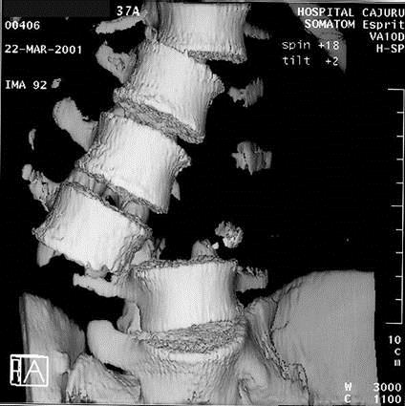
Nakke- og ryggskader
Kan gi livstruende pustevansker
Midlertidige eller varige lammelse fra skaden og ned
Kan forverres ved uforsiktig behandling

Slide 30
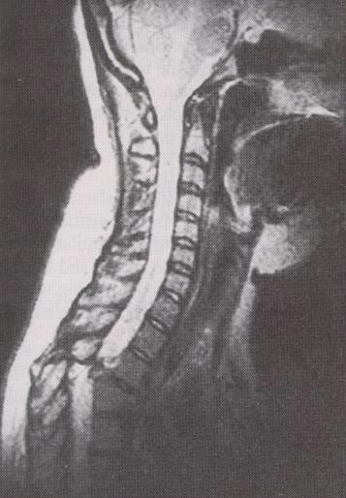
Nakke- og ryggskader
Smerter i nakke/ rygg
Smerter ved bevegelse av nakke og rygg
Unormal prikking/ smerter eller lignende i armer eller ben
Ømhet i nakke/ rygg ved undersøkelse/ berøring
Feilstilling eller deformitet av nakke/ ryggsøyle
Nevrogent sjokk

Slide 31
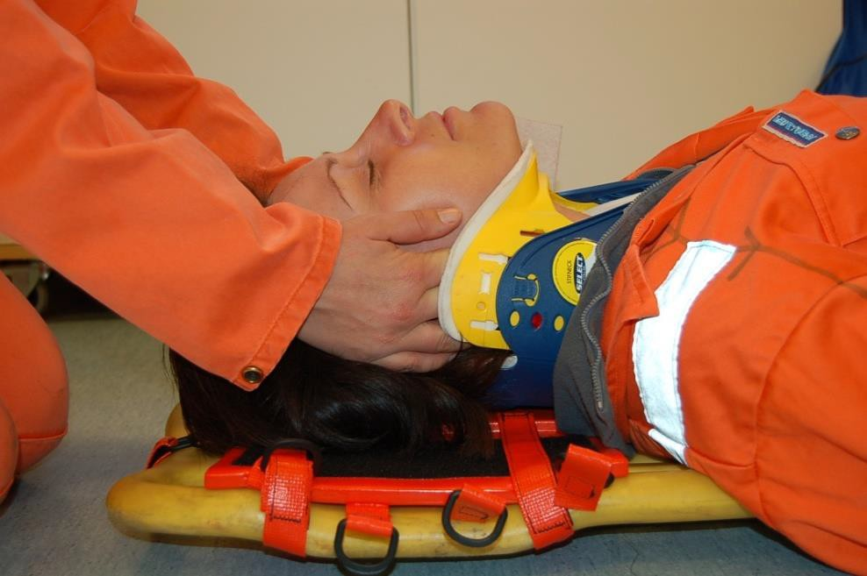
Nakke- og ryggskader, førstehjelp
ABCDE
Støtt nakke med hendene
Immobiliser
Hold pasienten varm

Slide 32
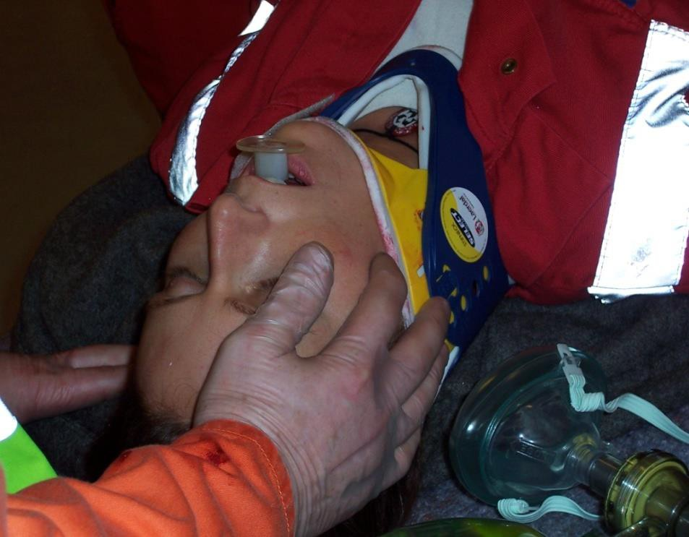
nøytralstilling
Nøytral stilling for å unngå ytterligere skade
Trykk på det skadde vevet gir ytterligere skade
Hevelse (ødem)
Nedsatt blodstrøm
Bevegelse av skjelettbiter

Slide 33
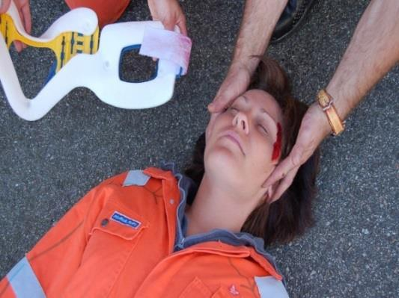
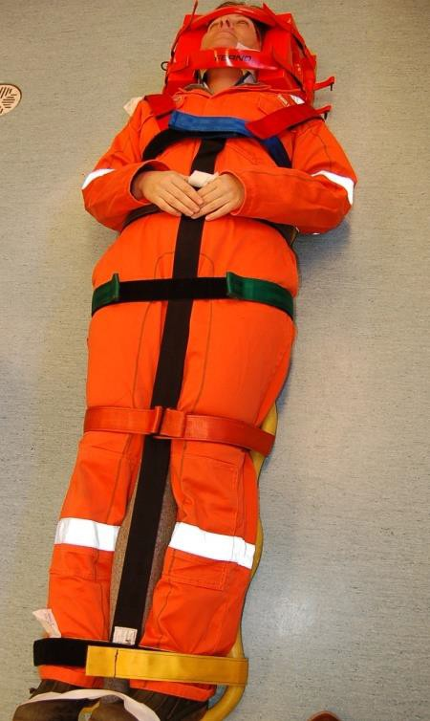
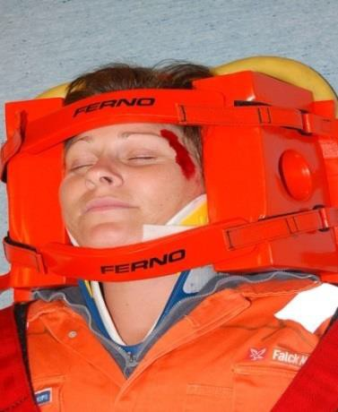
Stabilisering av nakke og rygg
På skadested og for transport
Rask manuell immobilisering av nakken
Nakke og hode stabiliseres i nøytral posisjon
Påsetting av nakkekrage
Pasient fikseres til stiv båre
Pasient på båre kan legges i vakuummadrass

Slide 34
Praktiske øvelser
Trolig har pasient falt ned en trapp. Pasienten ligger i en forvridd stilling. Pasienten er våken, engstelig, klager over pustevansker og smerter, kaldsvett, puster raskt og overfladisk. Tiltak og prioritering?
Pasienten har blitt klemt mellom to rør i en løfteoperasjon. Ingen synlige tegn på skade. Pasienten reagerer ikke på smerte, pusten er rask og overfladisk. Tiltak og prioritering?
Pasienten har falt ned fra et stillas og har store smerter. Pust og puls er normal. Tiltak og prioritering?

Slide 35
EVALUERING
Observasjon i henhold til læremål:
Kunne mistenke hode-/rygg-/skade på bakgrunn av skademekanisme.
Kunne hindre forverring av hode-/rygg-/nakkeskade.
Kunne overvåke pasient med fare for redusert bevissthet
Finne frem og bruke båremateriell. Stabilisere/ og sikre pasient på båre
Sterke sider
Kan forbedres

Slide 36
INSTRUKTØRVEILEDNING
HODE-, RYGG- OG NAKKESKADER
Tidsforbruk: 70 min
Læremål: Kunne mistenke , og forhindre ytterligere skade av hode/rygg/nakke skade på
skademekanisme. Kunne overvåke pasient med fare for nedsatt bevissthet. Kunne stabilisere/immobilisere pasient på båre.
Førstehjelper iverksetter og gjennomfører pasientundersøkelse på Anne dukke i henhold til ABCDE.
ABCDE:
Sjekke bevissthetsnivå
Sikre frie luftveier
Sjekke åndedrett
Puls?
Varsle
Observere og holde sykepleier informert om tilstand, ha fokus på endring av tilstand.

Slide 37
INSTRUKTØRVEILEDNING
Førstehjelper iverksetter og gjennomfører pasientundersøkelse på Anne dukke i henhold til ABCDE.
Immobilisere og stabilisere
  Sette på nakkekrage
  Legge pasient på backboard med log-roll
  Bruk av Sam – Sling
  Klargjøre for innleggelse av venekanyle. Finne fram, montere infusjonssett og klargjøre for infusjon, fjerne luftbobler, dråpehastighet 20 dråper/ml.
  Assistere sykepleier
  Holde pasient varm
  Observere pasient, vitale funksjoner, fylle ut observasjons skjema
  Hudfarge, hud -temperatur, BT, puls, allmenntilstand
  Psykisk støtte

